Slide 1
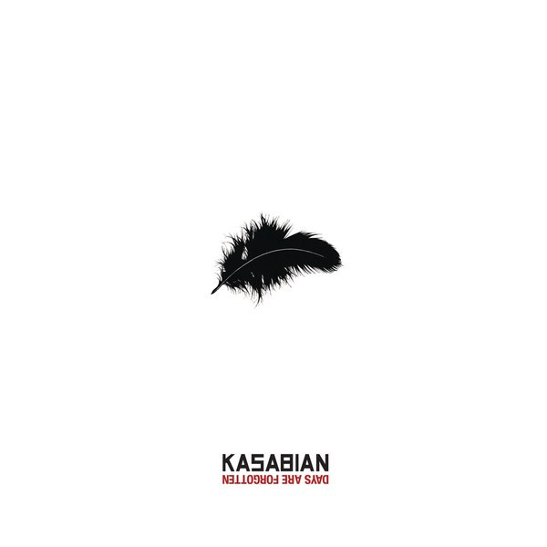

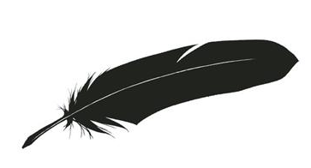
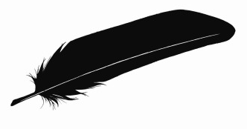
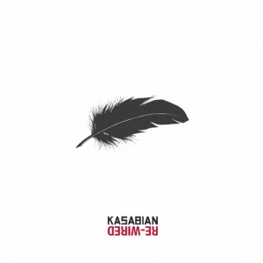
Wykonała Karolina Jurzysta

Slide 2
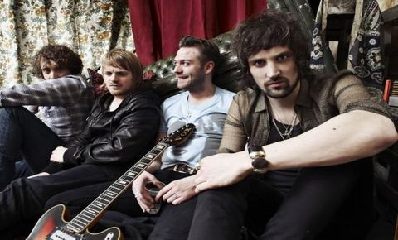
Informacje ogólne
Zespół reprezentuje gatunki rock alternatywny i indie rock. Został założony w 1997 roku w Leicester w Wielkiej Brytanii.
Jego skład początkowo tworzyła grupa kolegów ze szkoły.

Slide 3
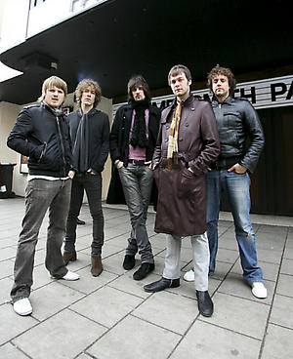
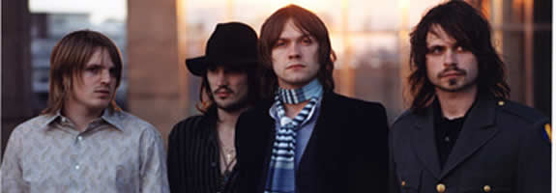
SKŁAD
Tom Meighan – śpiew
Sergio Pizzorno – śpiew, gitara
Chris Edwards – gitara basowa
Ian Matthews – perkusja
Jay Mehler – gitara
Christopher Karloff - gitara

Slide 4
Historia
Początkową nazwą zespołu było Saracuse. Obecna pochodzi od nazwiska Lindy Kasabian.
Pierwszy koncert odbył się w 1998 roku w Vipers Rugby Club z okazji 18. urodzin gitarzysty.
W 2004 roku do zespołu dołączył Ian Matthews.
W 2006 roku, podczas nagrywania „Empire” z zespołu odszedł Christopher Karloff, zastąpił go Jay Mehler.

Slide 5
Dyskografia
Kasabian (2004)
Empire (2006)
West Rider Pauper Lunatic Asylum (2009)
Velociraptor! (2011)

Slide 6
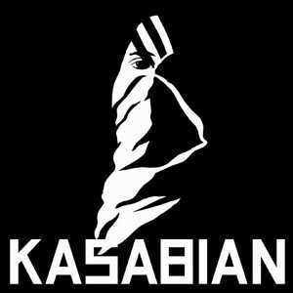
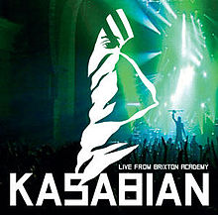
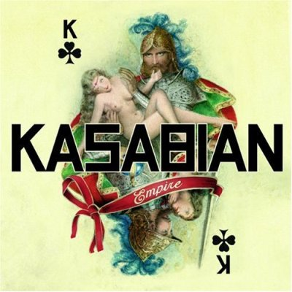
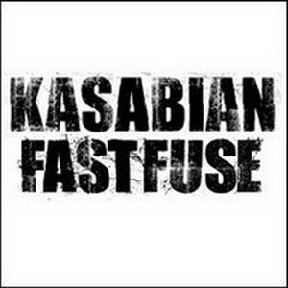
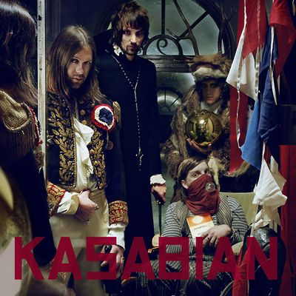
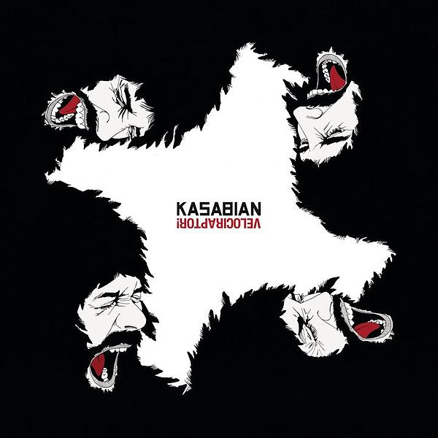
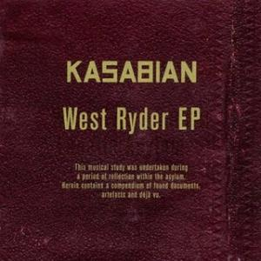

Slide 7
Nagrody
2007 NME Awards – Best Live Act
2009 Q Awards – Best Album (West Ryder Pauper Lunatic Asylum)
2010 Brit Awards – Best British Group
2010 MOJO Awards – Song of the year (Fire)
2012 NME Awards – Best British Band

Slide 8
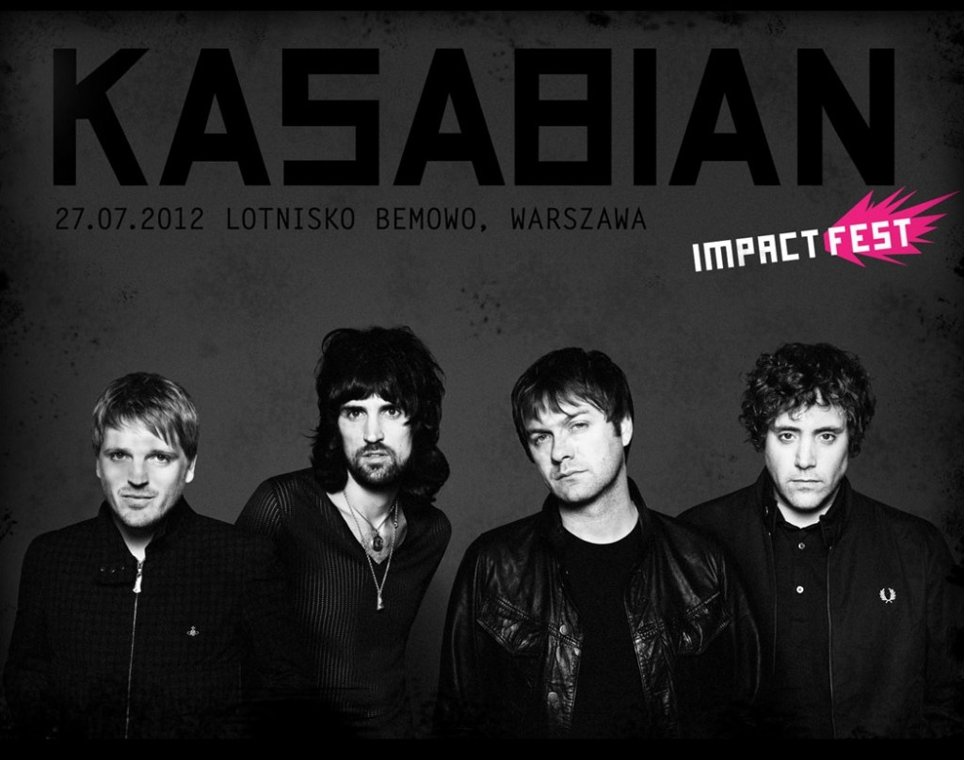
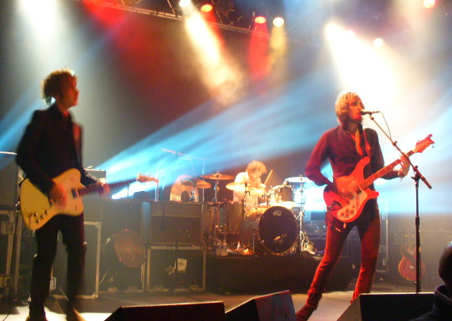
Koncerty w Polsce
3.07.2010 – Heineken Open’er Festival w Gdyni
27.07.2012 – Impact Festival w Warszawie

Slide 9
Ciekawostki
Tom Meighan nazwał My Chemical Romance ‘dziećmi emo’ a Elthona Johna ‘grubasem w dresie’.
Jay Mehler i Lee Starkey (córka Ringo Starr) są razem i mają trojaczki.
Tom Meighan jest posiadaczem roweru E.T.

Slide 10
KONIEC
Dziękuję za uwagę ☺
Bibliografia:
http://www.kasabian.co.uk/gb/home/
http://en.wikipedia.org/wiki/Kasabian
http://muzyka.onet.pl/artysci/zespoly-zagraniczne/kasabian,158936,2,artysta-plotki.html

